Slide 1
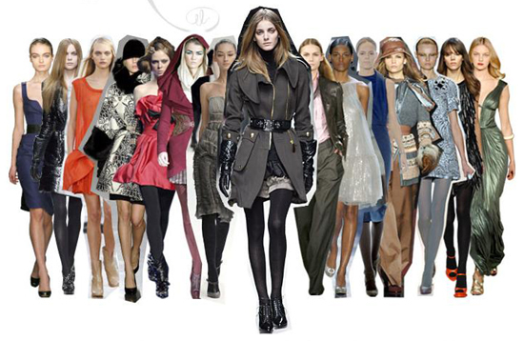
Des vedettes à la mode!

Slide 11
